Slide 1


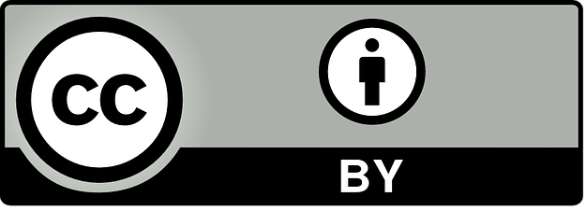







Jakso 1: Johdanto teoreettinen lähestymistapa OAE ja SEL
Tämä teos on lisensoitu Creative Commons Nimeä 4.0 Kansainvälinen lisenssi. http://creativecommons.org/licenses/by/4.0/

Slide 2


1 jakso: Johdanto teoreettinen lähestymistapa OAE ja SEL
Johdanto
Tässä ensimmäisessä osassa esitellään ulkoseikkailukasvatuksen (OAE) ja sosiaalisten tunteiden oppimisen (SEL) teoreettiset perusteet ja korostetaan niiden integrointia liikunnanopetuksen opetussuunnitelmaan. Siinä korostetaan, miten ulkoilma-aktiviteetit, kuten patikointi ja köysirata, edistävät henkilökohtaista kasvua, taitojen kehittymistä ja luonteen kehittymistä. Kokonaisvaltainen lähestymistapa yhdistää seikkailuun perustuvat haasteet ja SEL:n tietojen, sosiaalisten ja emotionaalisten taitojen kehittämiseksi.

Slide 3
Jakso 1: Johdanto teoreettinen lähestymistapa OAE ja SEL
Opettajan osaaminen kehittyy jakson 1 aikana.
Tieto OAE:stä.
Tieto SEL:stä.
Ymmärtää, miten OAE ja SEL liittyvät toisiinsa liikunnan opetussuunnitelman avulla.
Ymmärtää oppimisympäristön mahdollisuudet.

Slide 4
Jakso 1: Johdanto teoreettinen lähestymistapa OAE ja SEL
Sisältö
Teoreettinen lähestymistapa OAE:hen, SEL:ään, liikunnan opetussuunnitelmaan ja oppimisympäristöön.

Slide 5
Moduuli 1: Johdanto teoreettinen lähestymistapa OAE ja SEL
Mitä on ulkoseikkailukasvatus?
Erikoistunut kokemuksellisen oppimisen muoto, joka tapahtuu useimmiten ulkona ja jossa keskitytään edistämään henkilökohtaista, sosiaalista ja ympäristöön liittyvää kehitystä seikkailullisen toiminnan ja haasteiden avulla.
Henkilökohtainen kasvu seikkailun kautta, joka perustuu neljään ehdottomaan piirteeseen, jotka ovat pääasiassa ulkona oleminen, kokemuksellinen oppiminen, valinnaiset haasteet ja hallittu riski.

Slide 6
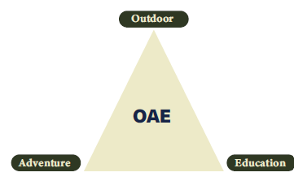
Jakso 1: Johdanto teoreettinen lähestymistapa OAE ja SEL
Kokonaisvaltainen lähestymistapa OAE:hen
Näiden osatekijöiden yhdistelmä antaa osallistujille mahdollisuuden hankkia tietoja, taitoja ja asiantuntemusta osallistumalla seikkailutoimintaan ulkoilmaympäristössä ja osallistumalla SEL-toimintaan.

Slide 7
1 jakso: Johdanto teoreettinen lähestymistapa OAE ja SEL
Mitä on sosiaalis-emotionaalinen oppiminen?
Sateenvarjotermi, joka kuvaa laajaa joukkoa muita kuin akateemisia taitoja, joita yksilöt tarvitsevat tavoitteiden asettamiseen, käyttäytymisen hallintaan, ihmissuhteiden rakentamiseen sekä tiedon käsittelyyn ja muistamiseen.
Nämä taidot ja pätevyydet kehittyvät koko elämämme ajan, ja ne ovat välttämättömiä menestymiselle koulussa, työssä, kotona ja yhteisössä.
Yleisesti ottaen nämä taidot voidaan jakaa kolmeen toisiinsa liittyvään osa-alueeseen: kognitiiviset, sosiaaliset ja emotionaaliset taidot. On tärkeää, että nämä taidot ja pätevyydet kehittyvät ja ovat dynaamisessa vuorovaikutuksessa asenteiden, uskomusten ja ajattelutapojen sekä luonteen ja arvojen kanssa, jotka kaikki ovat olennaisesti sidoksissa ympäristöjen ominaisuuksiin.

Slide 8
1 jakso: Johdanto teoreettinen lähestymistapa OAE ja SEL
Näiden osatekijöiden yhdistelmä antaa osallistujille mahdollisuuden hankkia
tiedot, taidot ja asiantuntemus osallistumalla monipuoliseen seikkailutoimintaan.
samalla kun hän on mukana SEL:ssä.
OAE-sisällöt osana liikunnanopetuksen opetussuunnitelmaa toimivat väylänä, jossa helpottaminen, kokeminen ja pohtiminen ovat keskeisessä asemassa.

Slide 9
Jakso 1: Johdanto teoreettinen lähestymistapa OAE ja SEL
OAE:
Vaellus, kalliokiipeily, retkeily, melonta, purjehdus,
melonta, suunnistus, köysikurssit ja erämaaretket sekä uudet ja kehittyvät lajit, kuten slack-lining, melonta, parkour jne.
Tarjota yksilöille mahdollisuuksia astua mukavuusalueidensa ulkopuolelle, kehittää pehmeitä/meta-taitoja ja -valmiuksia, kuten joustavuutta ja ongelmanratkaisutaitoja, kasvattaa itseluottamusta ja kasvattaa luonnon syvempää arvostusta.

Slide 10
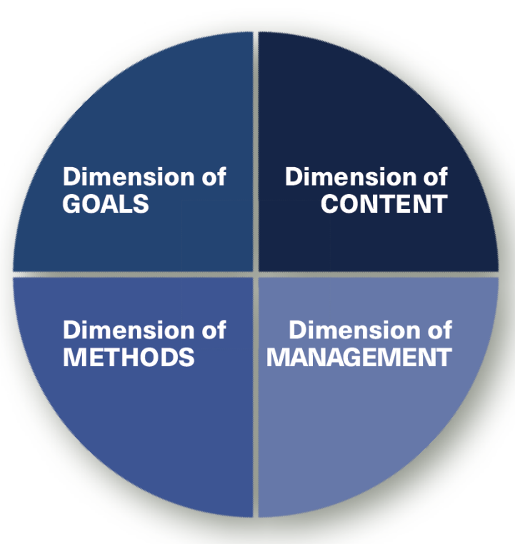
Jakso 1: Johdanto teoreettinen lähestymistapa OAE ja SEL
Opetussuunnitelman suunnitteluun kuuluu järjestelmällinen ja harkittu lähestymistapa, jolla varmistetaan, että opetussuunnitelma vastaa haluttuja oppimistuloksia.
Tätä varten etenemme opetussuunnitelman ulottuvuuksien mukaisesti aloittaen tavoitteiden ulottuvuudesta. On kuitenkin tärkeää ymmärtää, että kaikki ulottuvuudet liittyvät toisiinsa ja muodostavat yhden yhteisen (neliulotteisen) kokonaisuuden.

